Slide 1
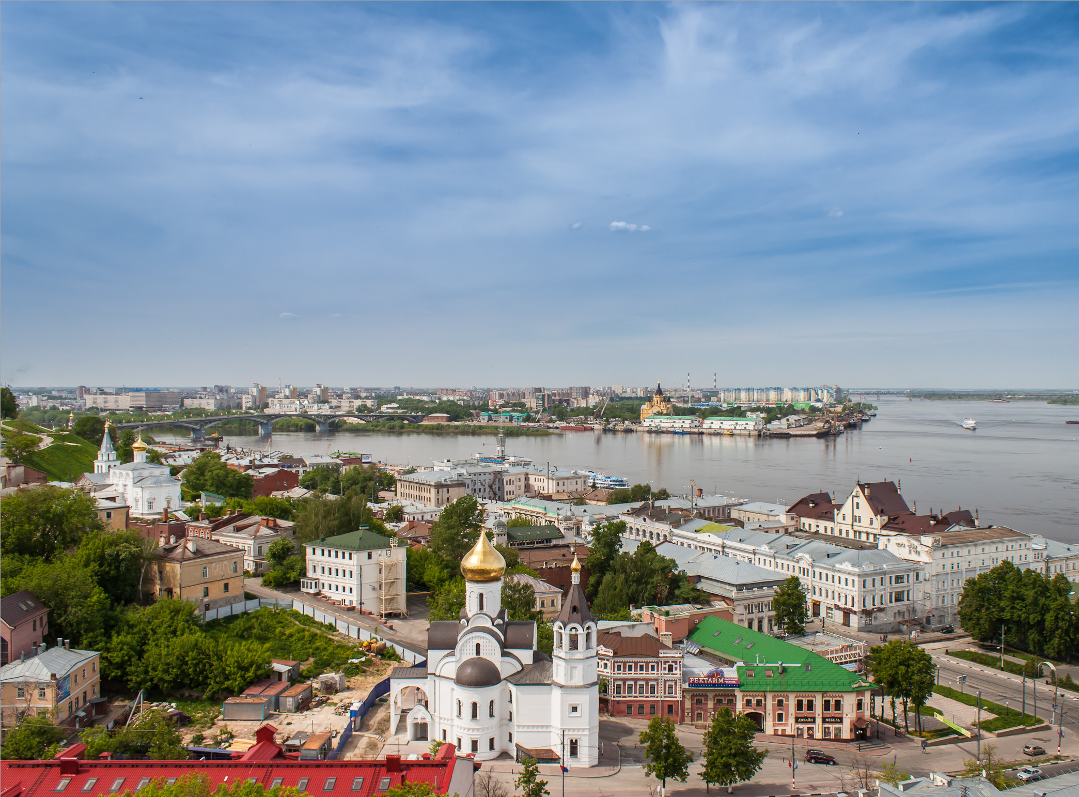
Проект «Открытый диалог»
Онлайн-чат между органами власти и предпринимателями Нижегородского района
Нижегородский район
города Нижнего Новгорода

Slide 2
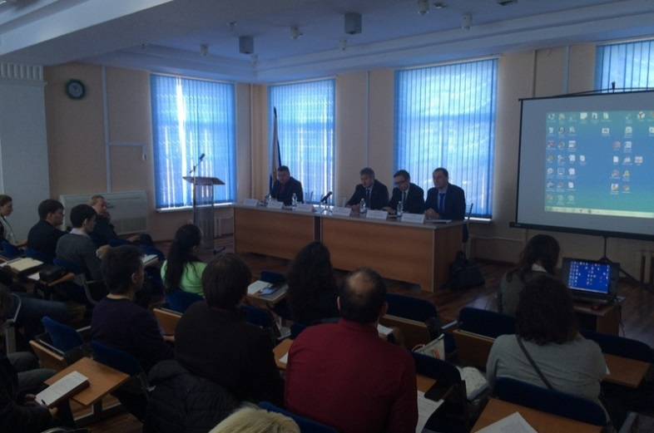
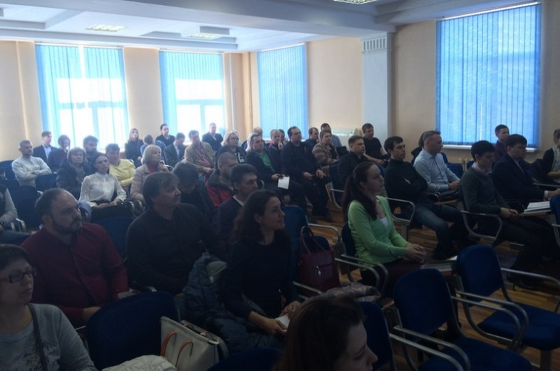
1. Предпосылки реализации проекта
Приоритетной задачей администрации Нижегородского района города Нижнего Новгорода как органа местного самоуправления в сфере социально-экономического развития территории является формирование открытого диалога между субъектами предпринимательской деятельности и органами власти.
19 апреля 2018 г. в рамках семинара по вопросам взаимодействия бизнеса и власти в период проведения Чемпионата мира по футболу FIFA 2018 глава администрации Нижегородского района А.В. Мочкаев предложил создать онлайн-чат для предпринимателей.

Slide 3
2. Возможности , которые позволили реализовать проект
Онлайн-чат был организован на базе мессенджера Viber.
Выбор платформы обусловлен следующими факторами:
бесплатный и удобный мессенджер для смартфонов и компьютеров
широкий функционал приложения
повсеместное распространение приложения среди населения, в т.ч. предпринимателей
доступ участников к чату вне зависимости от нахождения на рабочем месте
Эффективность реализации проекта подтверждается отсутствием крупных нарушений и официальных обращений от предпринимателей в администрацию района во время проведения Чемпионата мира по футболу FIFA 2018 в Нижнем Новгороде

Slide 4
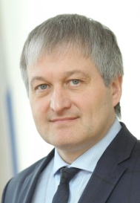
3. Этапы реализации проекта
Состав участников онлайн-чата:
предприниматели - представители малого и среднего бизнеса
служащие районной и городской администрации
руководитель рекламной службы города
руководитель отдела лицензирования продажи алкогольной продукции Министерства промышленности, торговли и предпринимательства Нижегородской области
представители территориального отдела Роспотребнадзора
руководитель территориального отдела надзорной деятельности МЧС
руководители общественных организаций в сфере поддержки малого и среднего бизнеса
Число
участников
210
175
55
май 2018
июль 2018
сентябрь 2018
Руководитель проекта: глава администрации Нижегородского района
города Нижнего Новгорода А.В. Мочкаев
Команда проекта: заместитель главы администрации И.Д. Лагутин, начальник отдела предпринимательства и развития территории А.Г. Щенников

Slide 5
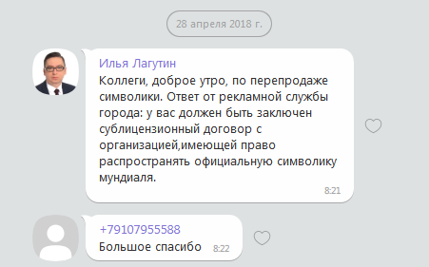
4. Задачи онлайн -чата
1. Мониторинг ситуации в районе
2. Оперативная обратная связь с предпринимательским сообществом, анкетирование и изучение мнения большинства
3. Доведение оперативной информации о введённых временных ограничениях (транспортных, алкогольного регулирования)
4. Координация работы предпринимателей и органов власти по конкретным вопросам и проблемам
5. Корректировка решений органов власти с учетом мнения предпринимателей
6. Повышения уровня доверия предпринимателей к органам власти

Slide 6
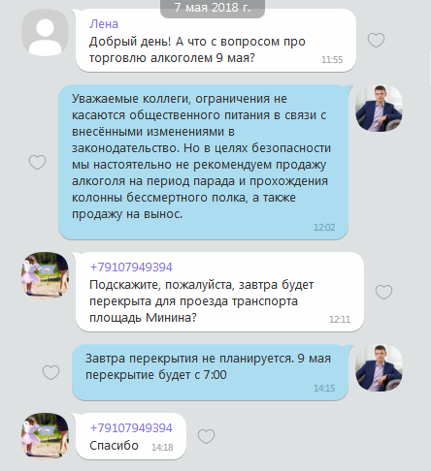
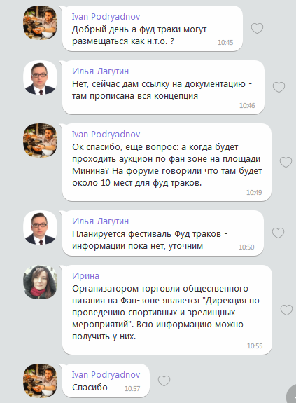
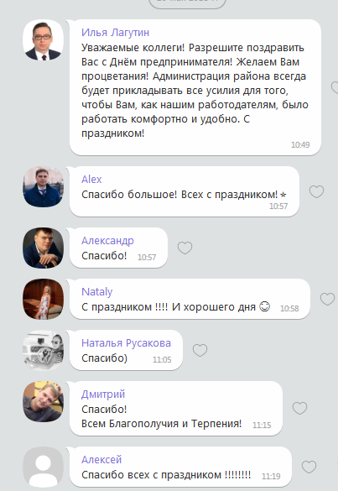
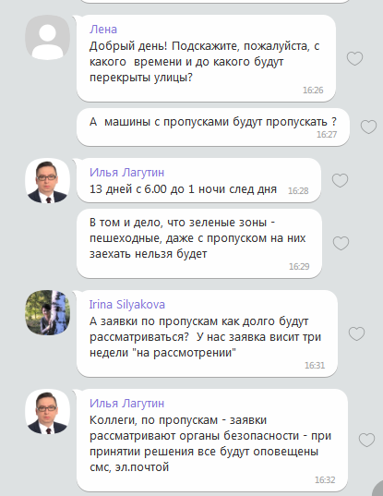
5. Примеры решения поставленных задач
Разъяснения по торговле алкоголем
Работа фуд-траков
Временное перекрытие движения
Свободное общение

Slide 7
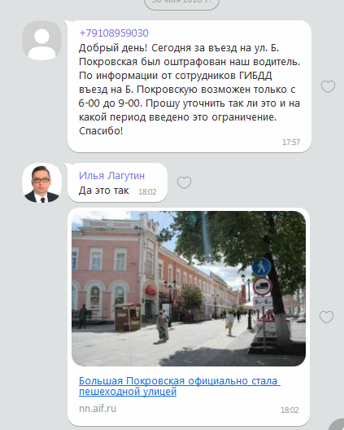
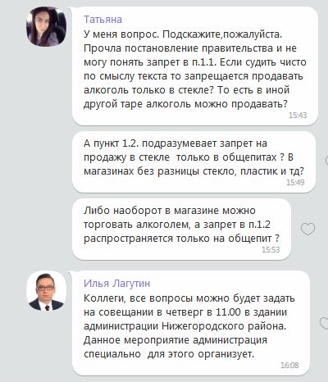
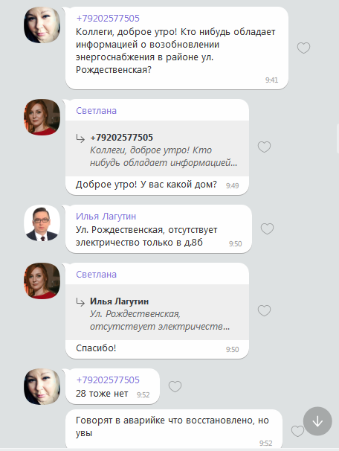
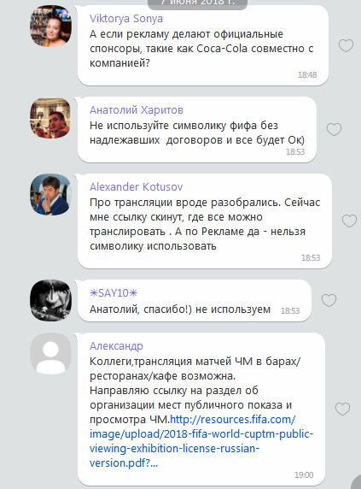
Примеры решения поставленных задач
Разъяснение нормативно-правовых актов
Изменение логистики
Информирование об авариях на сетях ЖКХ
Размещение рекламы

Slide 8
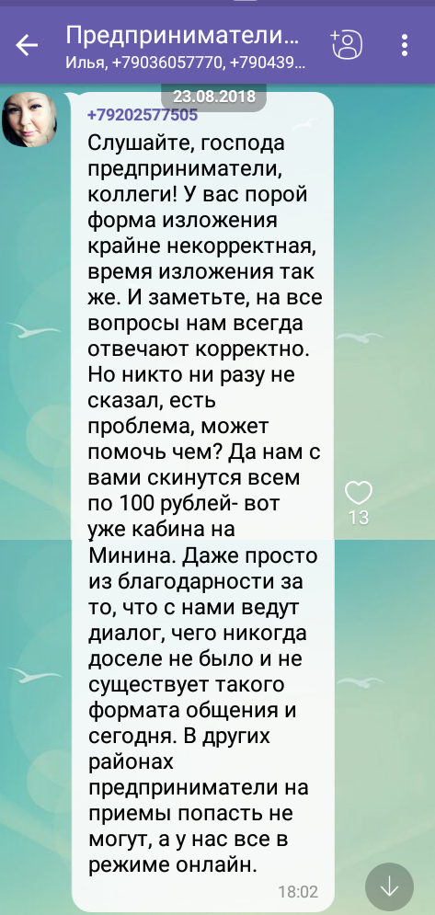
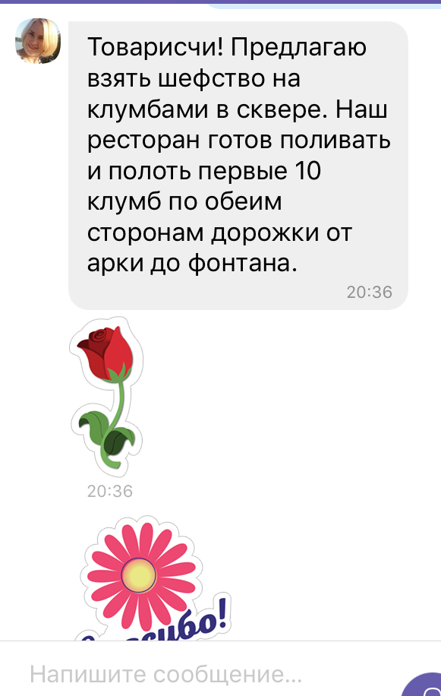
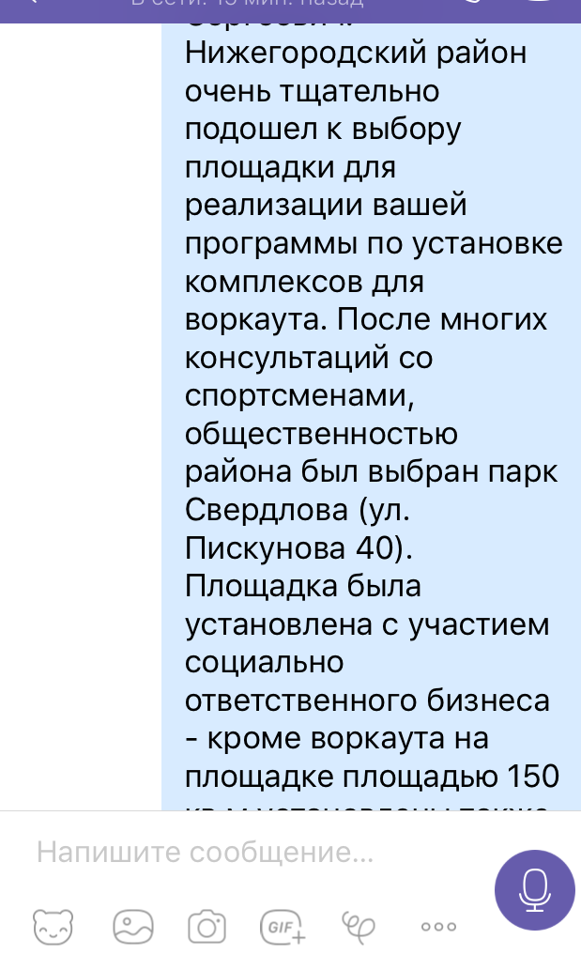
Примеры решения социальных задач
Инициатива закупки общественных туалетных кабин
Шефство над клумбами в сквере
Установка тренажеров на общественной спортивной площадке

Slide 9
6. Статистика обращений
В ходе работы чата удалось решить около 95% вопросов предпринимателей. Оставшиеся 5% были переадресованы в профильные подразделения для детальной проработки. Всего в онлайн-чате было задано более 250 различных вопросов

Slide 10
7. Ресурсное обеспечение проекта
Затраты финансовых ресурсов для реализации проекта - отсутствуют
Необходимость принятия нормативных правовых актов для реализации проекта - отсутствует

Slide 11
8. Дальнейшее развитие проекта
1. Увеличение количества участников онлайн-чата из числа предпринимателей
2. Увеличение количества участвующих в диалоге ведомств
3. Сокращение времени ответа на вопросы
4. Переход онлайн-чата в формат Сообщества на базе мессенджера Viber
5. Создание чат-бота для обработки стандартных вопросов
6. Экстраполирование практики на другие муниципалитеты
7. Активизация сообщества предпринимателей Нижегородского района для совместного решения социальных задач

Slide 12
СПАСИБО ЗА ВНИМАНИЕ!

